Slide 1
HAUSTIERE IN DEUTSCHLAND UND ITALIEN
Vorname+ Nachname - CLA Kurs A2
Datum

Slide 2
GLIEDERUNG
  TEIL 1: Vergleich Haustiere in Italien und in Deutschland
  TEIL 2: Persönliche Erfahrungen (z.B. Haustiere in meiner Familie)
  TEIL 3: Persönliche Meinung (z.B. Haustiere als Teil der Familie/Haustiere als Kinderersatz)

Slide 3
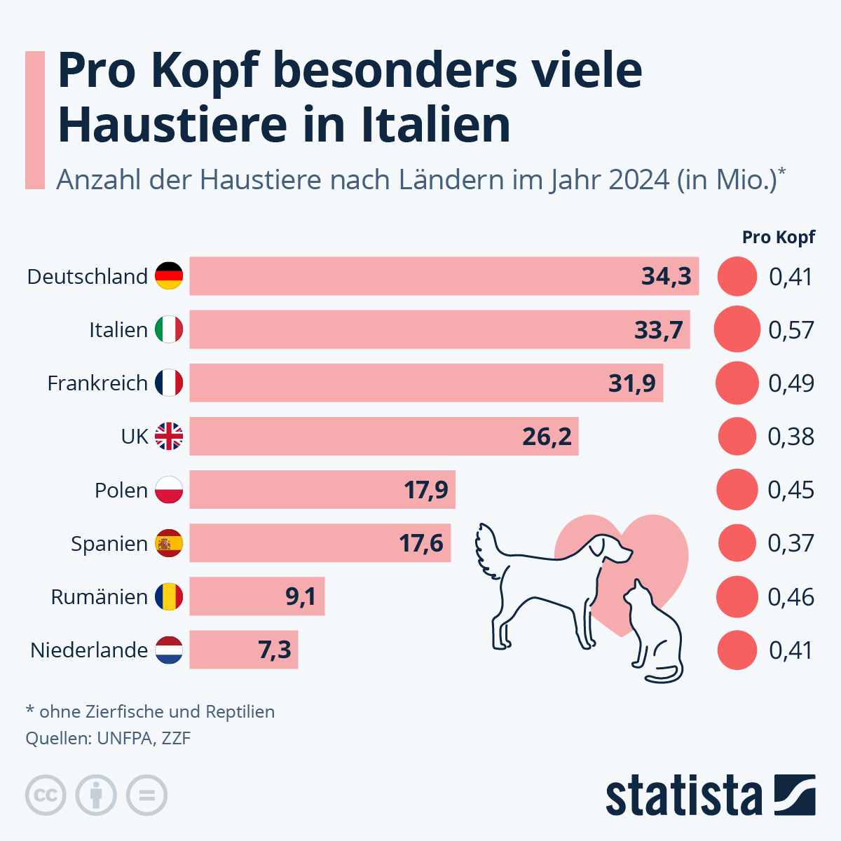

Slide 4
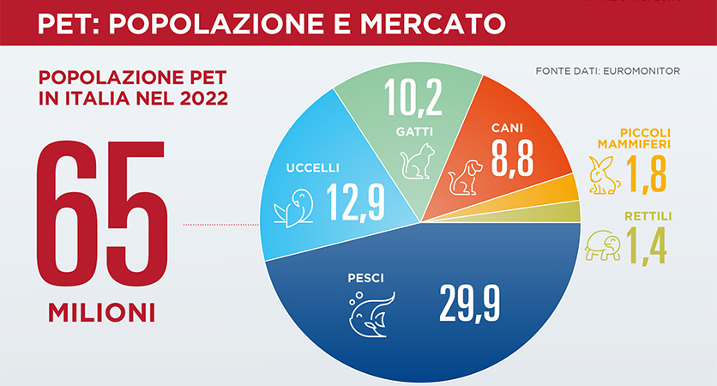
Anzahl und Prozentsatz Haustiere in Italien

Slide 5
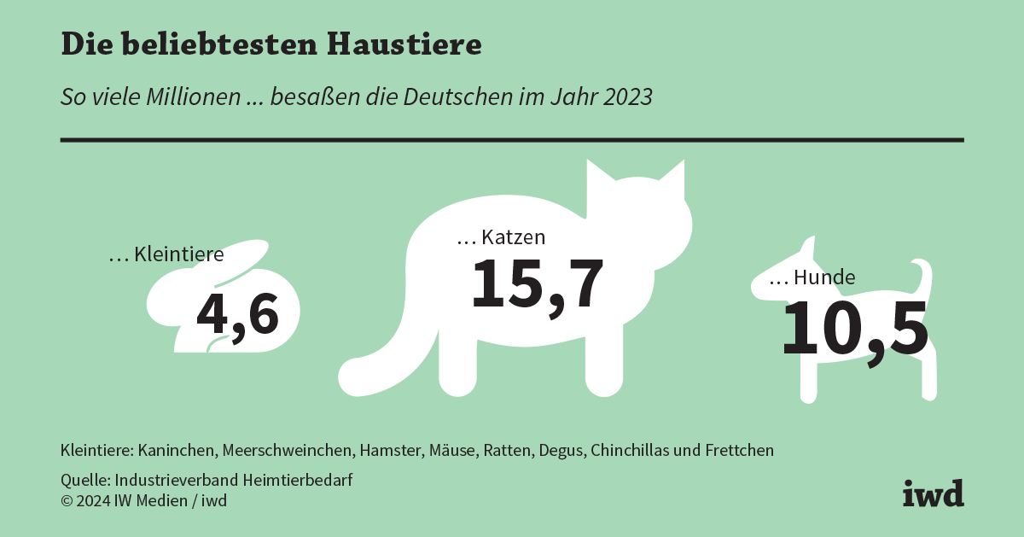
Anzahl der Haustiere in Deutschland

Slide 6


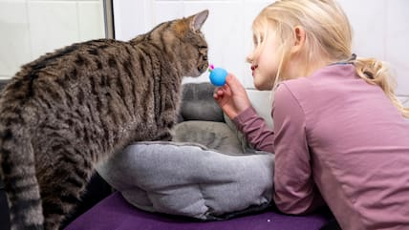
TIERE ALS TEIL DER FAMILIE

Slide 7

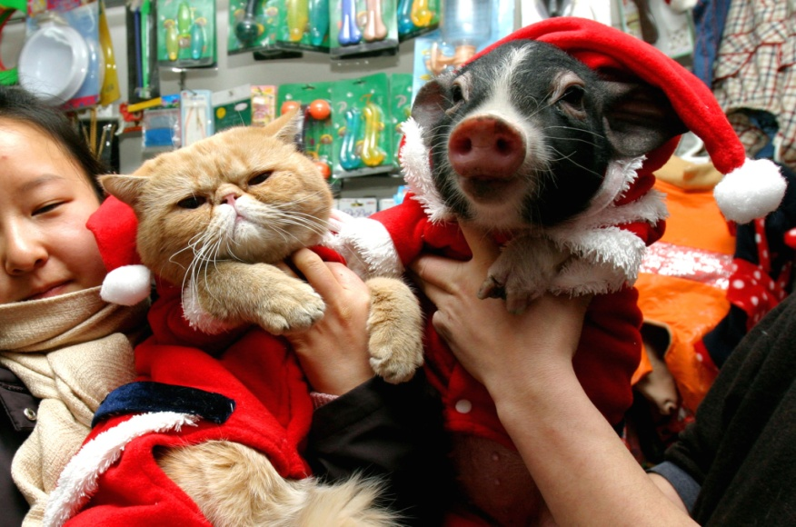

TIERE ALS KINDERERSATZ

Slide 8
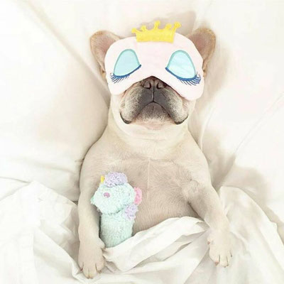
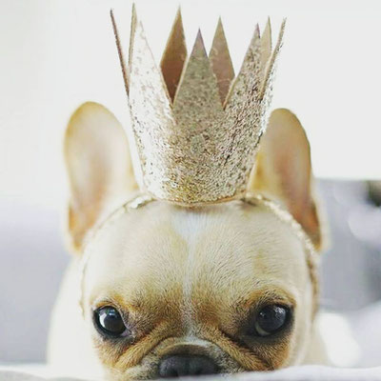

ALLES FÜR DAS LIEBE TIER

Slide 9

ENDE
Danke für euer Interesse!
Habt ihr noch Fragen?

